Slide 1
CHÀO MỪNG CÁC EM
ĐẾN VỚI BÀI GIẢNG HÔM NAY

Slide 2
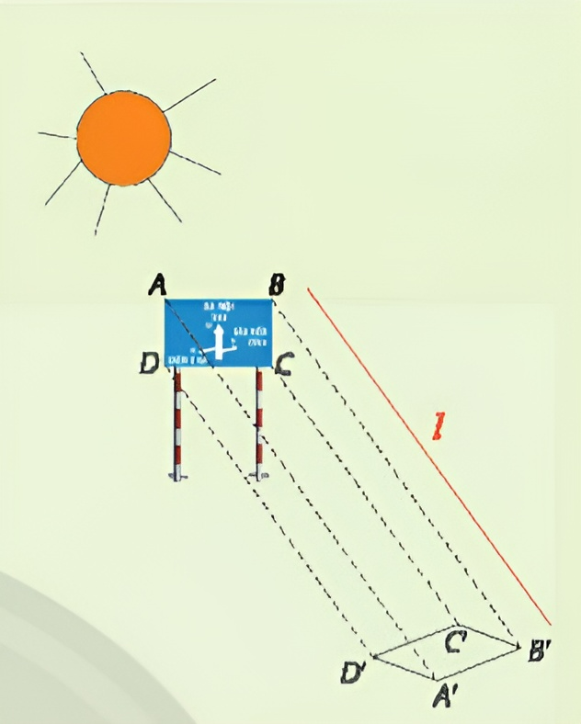
KHỞI ĐỘNG
Các tia nắng song song theo phương l khi chiếu tới biển báo giao thông hình chữ nhật ABCD tạo thành bóng trên mặt đường (xem hình bên)
Bóng của biển báo này có dạng hình gì? Tại sao?

Slide 3
BÀI 5:
PHÉP CHIẾU SONG SONG

Slide 4
NỘI DUNG BÀI HỌC
Khái niệm phép chiếu song song
1
Các tính chất cơ bản của phép chiếu song song
2
Hình biểu diễn của một hình không gian
3

Slide 5
1. KHÁI NIỆM PHÉP CHIẾU SONG SONG

Slide 6
Thảo luận nhóm đôi, hoàn thành HĐKP1.
HĐKP1:
Trong hoạt động khởi động:
a) Các tia sáng $AA’, BB’, DD’$có song song với nhau hay không?
b) Nêu cách xác định bóng $C’$ của điểm $C$ trên mặt đường.
Giải
a) Các tia sáng $AA′, BB′, DD′$song song với nhau.
b) Qua $C$ kẻ đường thẳng song song với $AA’$và cắt mặt đường tại $C′$. Ta được bóng $C′$của điểm $C$trên mặt đường.

Slide 7
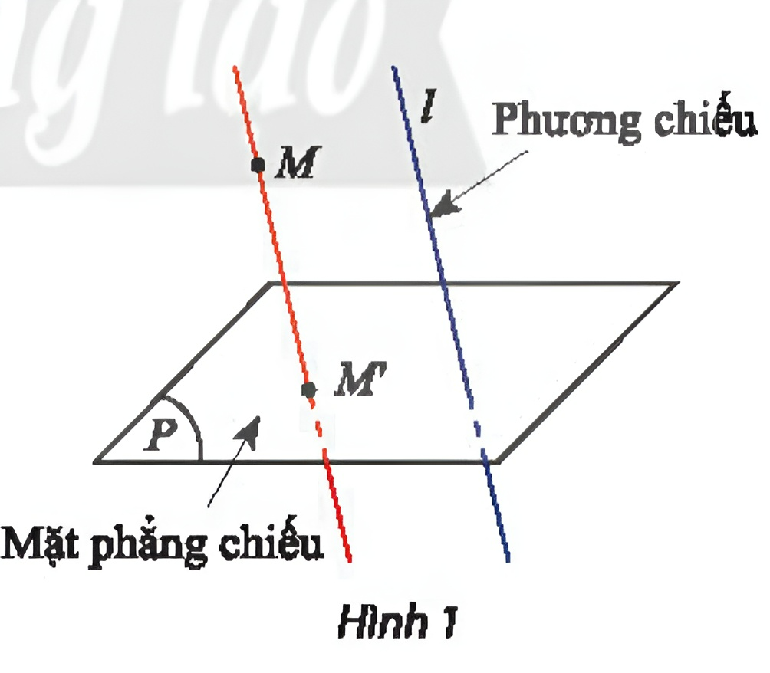
KẾT LUẬN
Trong không gian, cho mặt phẳng $(P)$ và đường thẳng $l$ cắt $(P)$. Với mỗi điểm $M$ trong không gian, vẽ một đường thẳng đi qua $M$ và song song hoặc trùng $l.$ Đường thẳng này cắt $(P)$ tại $M’$. Phép cho tương ứng mỗi điểm M trong không gian với điểm $M’$ trong $(P)$ được gọi là phép chiếu song song lên mặt phẳng $(P)$ theo phương $l.$

Slide 8
+ $(P)$: mặt phẳng chiếu, đường thẳng $l$: phương chiếu.
+ Phép chiếu song song theo phương $l$còn được gọi tắt là phép chiếu theo phương $l.$
+ $M’$: ảnh của điểm $M$ qua phép chiếu theo phương $l.$
- Cho hình $ℋ$. Tập hợp $ℋ′$ các hình chiếu $M’$ của các điểm $M$ thuộc $ℋ$ qua phép chiếu song song theo phương $l$là hình chiếu song song của $ℋ$lên mặt phẳng $(P)$.

Slide 9
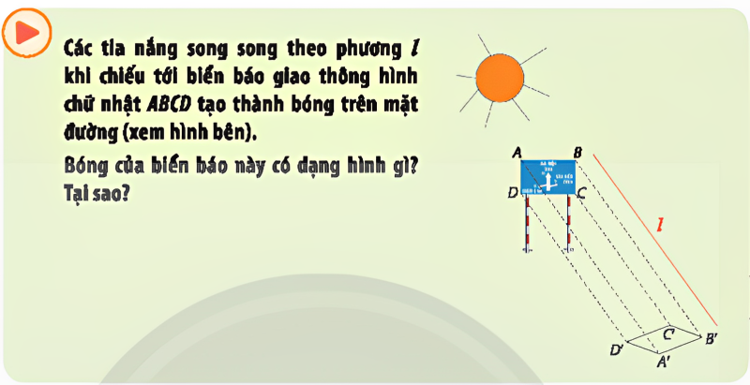
Tìm phương chiếu, mặt phẳng chiếu của phép chiếu song song được mô tả trong phần Khởi động
Ví dụ 1: SGK – tr.122
Giải
Trong phần Khởi động, ta có phép chiếu song song lên mặt phẳng $\left(α\right)$ của mặt đường theo phương $l$ của tia nắng

Slide 10
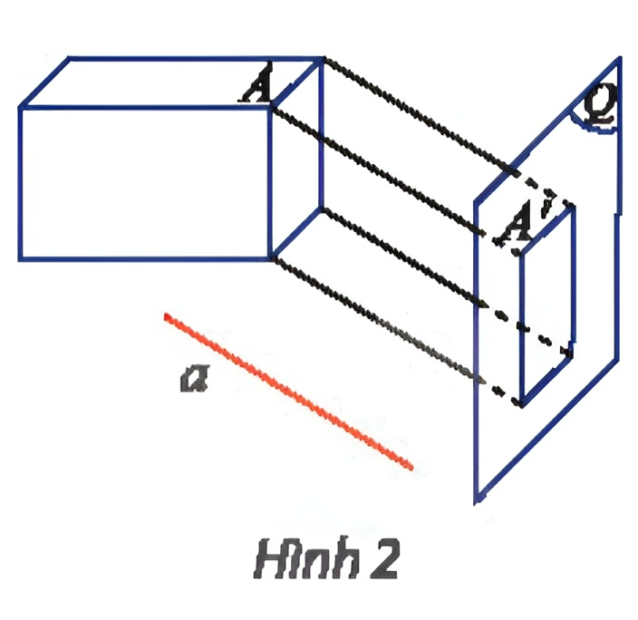
Tìm phương chiếu, mặt phẳng chiếu của phép chiếu song song được mô tả trong Hình 2.
Thực hành 1
Giải
Phương chiếu a, mặt phẳng chiếu (Q).
Tài liệu được chia sẻ bởi Website VnTeach.Com
https://www.vnteach.com

Slide 11
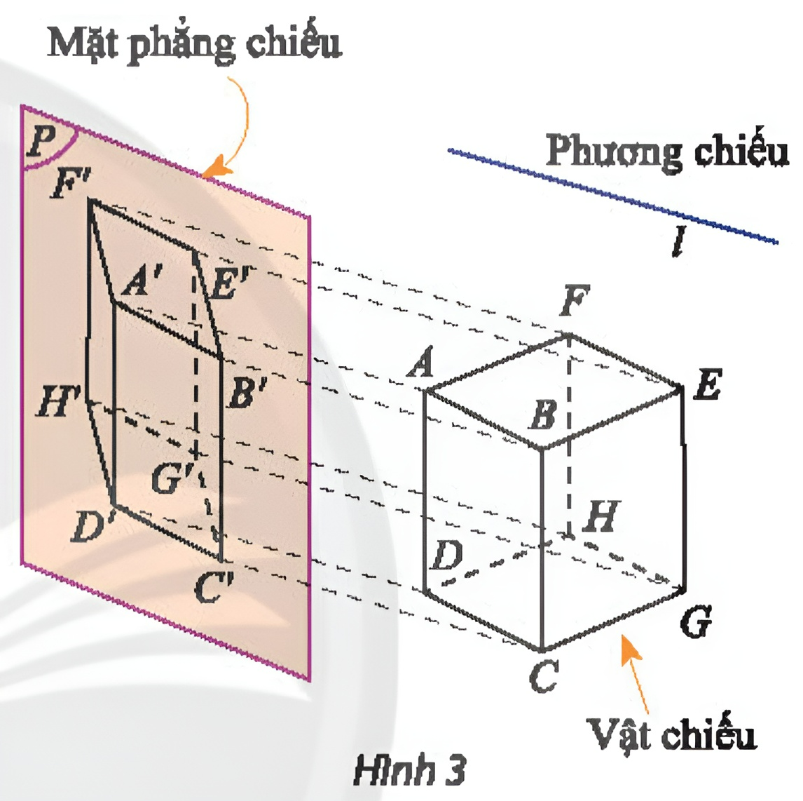
Vận dụng 1
Tìm ảnh của hình hộp ABEF.DCGH qua phép chiếu song song được mô tả trong Hình 3.
Giải
Ảnh của hình hộp ABEF.DCGH qua phép chiếu theo phương $l$là những hình bình hành: A’B’C’D’, A’F’H’D’, A’B’E’F’, E’B’C’G’, H’G’C’D’, H’G’E’F’.

Slide 12
2. CÁC TÍNH CHẤT CƠ BẢN CỦA PHÉP CHIẾU SONG SONG

Slide 13
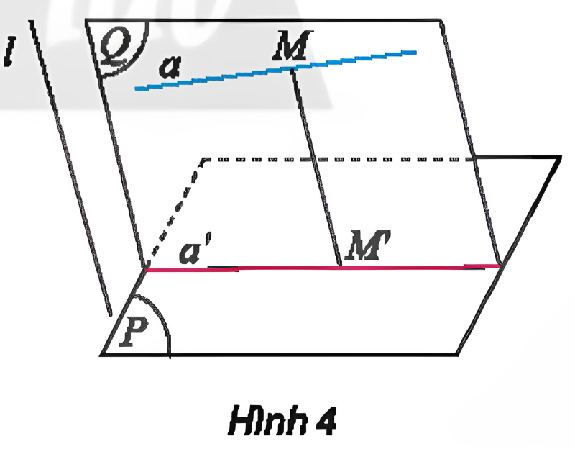
Trong Hình 4, xét phép chiếu theo phương l lên mặt phẳng (P), mặt phẳng (Q) chứa đường thẳng a và song song với phương chiếu.
HĐKP2:
a) Khi điểm M thay đổi trên đường thẳng a thì ảnh M’ của nó thay đổi ở đâu?
b) Từ đó hãy chỉ ra ảnh của đường thẳng a qua phép chiếu theo phương l lên mặt phẳng (P).

Slide 14
HĐKP2:
Giải
a) Khi M thay đổi trên đường thẳng a thì M' thay đổi trên đường thẳng a'.
b) Ảnh của đường thẳng a theo phép chiếu theo phương l trên mặt phẳng (P) là đường thẳng a'.

Slide 15
KẾT LUẬN
TÍNH CHẤT 1
Hình chiếu song song của một đường thẳng là một đường thẳng. Hình chiếu song song của một đoạn thẳng là một đoạn thẳng. Hình chiếu song song của một tia là một tia.

Slide 16
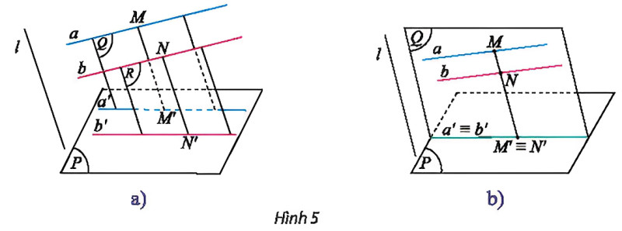
Thảo luận nhóm đôi, hoàn thành HĐKP3.
Trong Hình 5, xét phép chiếu theo phương l với mặt phẳng chiếu (P). Biết a // b với a ⊂ (Q) và b ⊂ (R). Nêu nhận xét về vị trí tương đối của hình chiếu a’, b’ của a, b trong hai trường hợp: (Q) // (R); (Q) ≡ (R).
HĐKP3:
Giải
Nếu (Q) // (R) thì a’ // b
Nếu (Q) ≡ (R) thì a′ ≡ b′.

Slide 17
KẾT LUẬN
TÍNH CHẤT 2
Hình chiếu song song của hai đường thẳng song song là hai đường thẳng song song hoặc trùng nhau.

Slide 18
KẾT LUẬN
TÍNH CHẤT 3
+ Phép chiếu song song biến ba điểm thẳng hàng thành ba điểm thẳng hàng và không làm thay đổi thứ tự ba điểm đó.
+ Phép chiếu song song không làm thay đổi tỉ số độ dài của hai đoạn thẳng nằm trên hai đường thẳng song song hoặc trùng nhau.

Slide 19
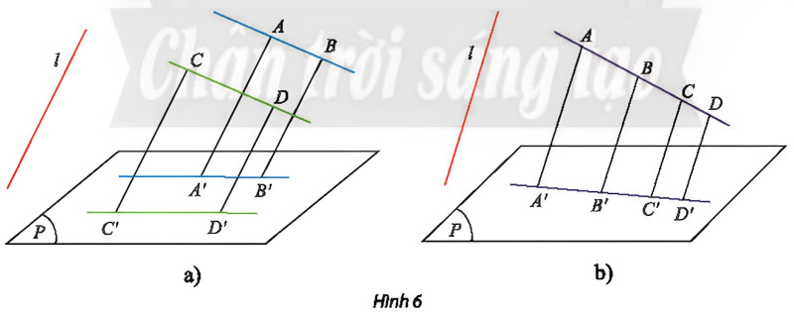
Ví dụ 2: SGK – tr.120
a) Tìm hình chiếu song song của đoạn thẳng $AC$, tia $AB$ và đường thẳng $AD$ trong Hình 6b.
b) Quan sát Hình 6a và so sánh hai tỉ số $\frac{AB}{CD^{′}}$, $\frac{A^{′}B^{′}}{C^{′}D^{′}}$
c) Quan sát Hình 6b và so sánh hai tỉ số $\frac{DA}{DB}$, $\frac{D^{′}A^{′}}{D^{′}B^{′}}$

Slide 20
Giải
a) Trong Hình 6b, hình chiếu song song của đoạn thẳng $AC$, tia $AB$ và đường thẳng $AD$ lần lượt là đoạn thẳng $A^{′}C′$, tia $A^{′}B′$ và đường thẳng $A^{′}D′$
b) Do phép chiếu song song không làm thay đổi tỉ số độ dài của các đoạn thẳng nằm trên hai đường thẳng song song nên trong Hình 6a, ta có $\frac{AB}{CD}=\frac{A^{′}B^{′}}{C^{′}D^{′}}$
c) Do phép chiếu song song không làm thay đổi tỉ số độ dài của các đoạn thẳng cùng thuộc một đường thẳng nên trong Hình 6b, ta có $\frac{AB}{CD}=\frac{A^{′}B^{′}}{C^{′}D^{′}}$

Slide 21
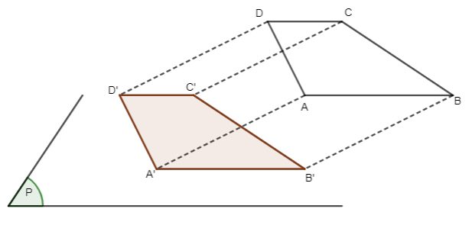
Thực hành 2
Cho hình thang $ABCD$ có đáy lớn $AB$ và
$AB = 2CD$, hình chiếu song song của $ABCD$ là tứ giác $A’B’C’D’$. Chứng minh rằng $A’B’C’D’$ cũng là một hình thang và $A’B’ = 2C’D’.$
Giải
Hình chiếu song song của hình thang ABCD là tứ giác A’B’C’D’. Vì AB // CD và $\frac{AB}{CD}=2$ nên theo tính chất phép chiếu song song thì
$A^{′}B^{′}$ // $C^{′}D′$ và $\frac{A^{′}B^{′}}{C^{′}D^{′}}=\frac{AB}{CD}=2$ hay $A^{′}B^{′}=2C^{′}D′$

Slide 22
Cho $G$ là trọng tâm tam giác $ABC$, $M$là trung điểm $BC$ và hình chiếu song song của tam giác $ABC$ là tam giác $A’B’C’$. Chứng minh rằng hình chiếu $M’$của $M$ là trung điểm của $B’C’$ và hình chiếu $G’$của $G$ cũng là trọng tâm tam giác $A’B’C’$.
Vận dụng 2
Giải
Ta có $\frac{M^{′}B}{M^{′}C}=\frac{MB}{MC}=1$, suy ra $M$ là trung điểm của $B^{′}C^{′′}$,
ta có $\frac{A^{′}G^{′′}}{A^{′}M^{′}}=\frac{AG}{AM}=\frac{2}{3}$, suy ra $G^{′}$ là trọng tâm tam giác $A^{′}B^{′}C^{′}$.

Slide 23
3. HÌNH BIỂU DIỄN CỦA
MỘT HÌNH KHÔNG GIAN

Slide 24
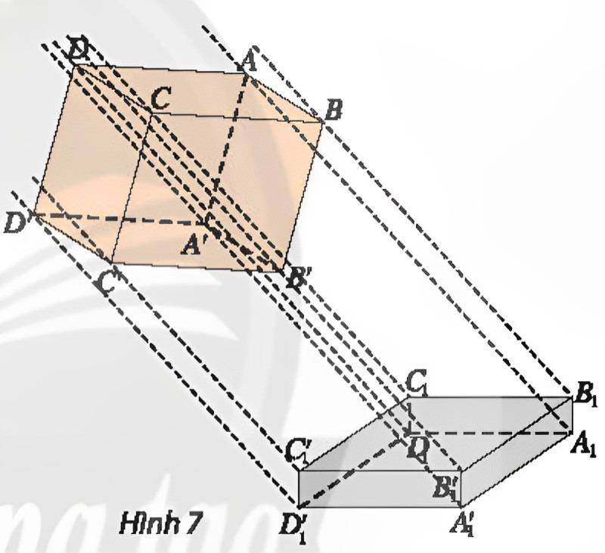
Thảo luận nhóm đôi, hoàn thành HĐKP4.
HĐKP4:
Quan sát Hình 7 và cho biết các tia nắng song song đã tạo ra hình chiếu của hình hộp như thế nào trên nền nhà.
Giải
Các mặt của hình hộp có hình chiếu là các hình bình hành.

Slide 25
KẾT LUẬN
Hình biểu diễn của một hình $ℋ$trong không gian là hình chiếu song song của $ℋ$ trên một mặt phẳng theo một phương chiếu nào đó hoặc hình đồng dạng với hình chiếu đó.

Slide 26
Chú ý :
Một số quy tắc khi vẽ hình biểu diễn
a) Nếu trên $ℋ$ có hai đoạn thẳng nằm trên hai đường thẳng song song (hoặc trùng) thì chúng được biểu diễn bởi hai đoạn thẳng nằm trên hai đường thẳng song song (hoặc trùng) và tỉ số độ dài hai đoạn thẳng này bằng tỉ số độ dài của hai đoạn thẳng tương ứng trên hình $ℋ.$

Slide 27
Chú ý :
b) Hình biểu diễn của một số hình phẳng (nằm trong mặt phẳng không song song với phương chiếu)
Hình biểu diễn của một đường tròn thường là một elip.
Hình biểu diễn của Tam giác (tam giác đều, tam giác cân, tam giác vuông,…) là một tam giác.
Hình biểu diễn của hình vuông, hình chữ nhật, hình thoi, hình bình hành là hình bình hành.

Slide 28
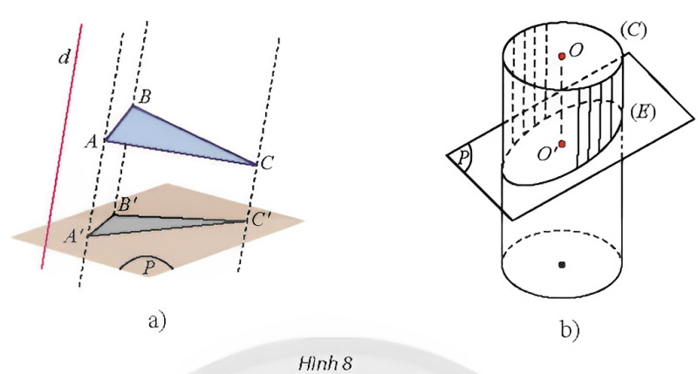
Ví dụ 3: SGK – tr.125
Quan sát Hình 8 và tìm hình biểu diễn của:
a) đoạn thẳng $AB$ b) tam giác $ABC$ c) đường tròn $(C)$ tâm $O$
Giải
a) Hình biểu diễn của đoạn thẳng $AB$ là đoạn thẳng $A^{′}B′$ với $A′$ và $B′$ lần lượt là ảnh của $A$ và $B$
b) Hình biểu diễn của tam giác $ABC$ là tam giác $A^{′}B^{′}C′$ với $A^{′},B′$, $C′$ lần lượt là ảnh của $A, B, C$
c) Hình biểu diễn của đường tròn $(C)$ là elip $(E)$ với tâm $O′$ là ảnh của $O$

Slide 29
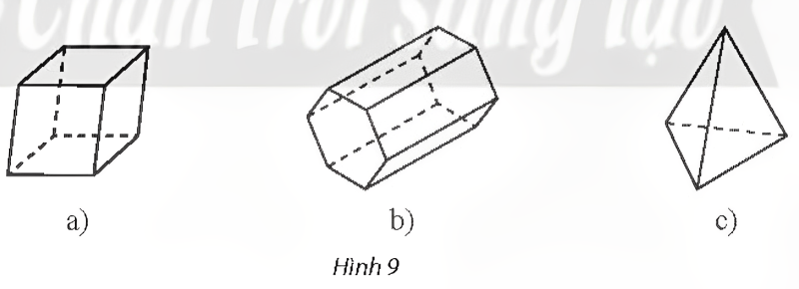
Ví dụ 4: SGK – tr.125
Vẽ hình biểu diễn và nên nhận xét về hình biểu diễn của các mặt của các hình sau
Giải
a) Hình biểu diễn của các mặt là hình bình hành
b) Hình biểu diễn của mặt đáy là lục giác có các cặp cạnh đối song song và bằng nhau, đồng thời song song với đường chép nối hai đỉnh còn lại. Hình biểu diễn của mặt bên là hình bình hành.
c) Hình biểu diễn của bốn mặt là bốn tam giác.

Slide 30
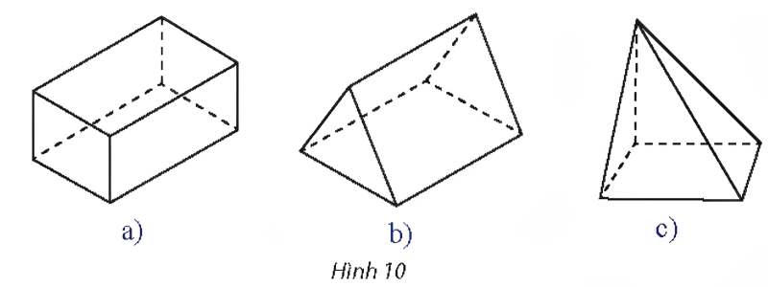
Thực hành 3
Gọi tên các hình khối có hình biểu diễn là các hình trong Hình 10
Giải
a) Hình hộp
b) Hình lăng trụ tam giác
c) Hình chóp có tứ giác.

Slide 31
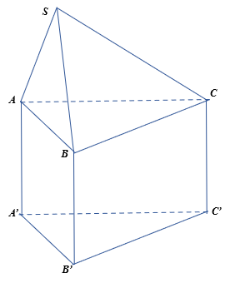
Vận dụng 3
Giải
Vẽ hình biểu diễn của một hình chóp tam giác SABC đặt trên một hình lăng trụ tam giác ABC.A’B’C’.

Slide 32
1
LUYỆN TẬP

Slide 33
1
CÂU HỎI TRẮC NGHIỆM

Slide 34
Câu 1. Hình chiếu của hình chữ nhật không thể là hình nào trong các hình sau?
A. Hình thang cân.
B. Hình bình hành$.$
C. Hình chữ nhật.
D. Hình thoi.

Slide 35
Câu 2. Cho các đường thẳng không song song với phương chiếu. Khẳng định nào sau đây là đúng?
A. Phép chiếu song song biến hai đường thẳng song song thành hai đường thẳng song song
B. Phép chiếu song song có thể biến hai đường thẳng song song thành hai đường thẳng cắt nhau
C. Phép chiếu song song có thể biến hai đường thẳng song song thành hai đường thẳng chéo nhau
D. Phép chiếu song song biến hai đường thẳng song song thành hai đường thẳng song song hoặc trùng nhau

Slide 36
Câu 3. Cho hình chóp S.ABCD có đáy là hình bình hành. M là trung điểm của SC. Hình chiếu song song của điểm M theo phương AB lên mặt phẳng (SAD) là điểm nào sau đây:
A. $S$ B. Trung điểm của $SD$
C. $A$ D. $D$

Slide 37
Câu 4. Cho hình hộp ABCD.A'B'C'D'. Hình chiếu của A'B qua phép chiếu song song theo phương CB' trên mặt phẳng ABD là:
A. $AB$ B. $AD$
C. $BC$ D. $BD$

Slide 38
Câu 5. Hình bình hành có thể là hình biểu diễn của hình nào sau đây?
A. Hình vuông B. Hình tam giác
C. Hình thang D. Hình ngũ giác

Slide 39
Bài 1. (SGK – tr.126)
Trong các mệnh đề sau, mệnh đề nào đúng?
a) Một đường thẳng có thể song song với hình chiếu của nó;
b) Một đường thẳng có thể trùng với hình chiếu của nó;
c) Hình chiếu song song của hai đường thẳng chéo nhau có thể song song với nhau;
d) Hình chiếu song song của hai đường thẳng chéo nhau có thể trùng nhau.
Đ
Đ
Đ
S

Slide 40
Bài 2. (SGK – tr.126)
Vẽ hình biểu diễn của một lục giác đều.
Giải
Do phép chiếu song song bảo toàn tính cùng phương và tỉ số của các đoạn thẳng cùng phương nên hình biểu diễn $A^{′}B^{′}C^{′}D^{′}E^{′}F^{′}$ của lục giác đều $ABCDEF$ phải thoả mãn:
+ Các đoạn $F^{′}O^{′},O^{′}C^{′},E^{′}D^{′},A^{′}B^{′}$ song song và bằng nhau.
+ Các đoạn $F^{′}E^{′},O^{′}D^{′},A^{′}O^{′},B^{′}C^{′}$ song song và bằng nhau.
+ Các đoạn $A^{′}F^{′},O^{′}E^{′},B^{′}O^{′},C^{′}D^{′}$ song song và bằng nhau.

Slide 41
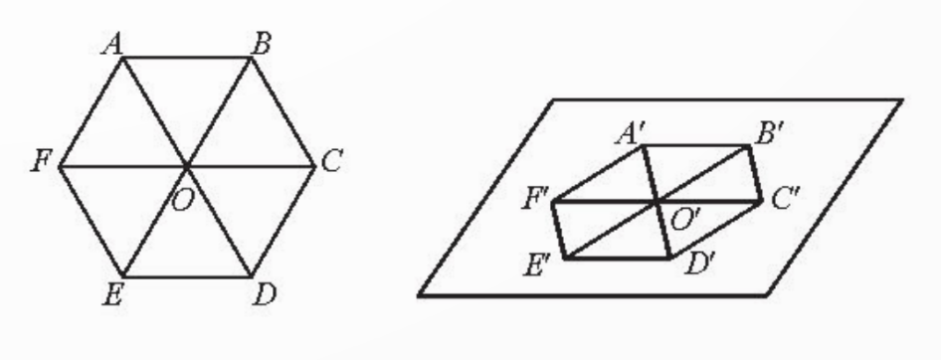
Giải
Để vẽ hình biễu diễn của lục giác đều $ABCDEF$ tâm $O$, ta thực hiện các bước sau:
+ Vẽ hình bình hành $A^{′}B^{′}O^{′}F^{′}$ biểu diễn hình bình hành $ABOF$.
+ Vẽ $D^{′},E^{′},C^{′′}$ lần lượt đối xứng với $A^{′},B^{′},F^{′}$ qua $O^{′}$.
Ta được $A^{′}B^{′}C^{′}D^{′}E^{′}F^{′}$ là hình biễu diễn của lục giác đều $ABCDEF$.

Slide 42
Bài 3. (SGK – tr.126)
Vẽ hình biểu diễn của một hình vuông nội tiếp trong một hình tròn.
Giải
Do phép chiếu song song bảo toàn tính cùng phương và tỉ số của các đoạn thẳng cùng phương nên hình biểu diễn $A^{′}B^{′}C^{′}D^{′}$ của hình vuông $ABCD$ nội tiếp hình tròn tâm $O$ phải thoả mãn:
+) $A^{′}B^{′}C^{′}D^{′}$ là hình bình hành có các đỉnh nằm trên elip tâm $O^{′}$, với elip tâm $O^{′}$ là hình biểu diễn của hình tròn tâm $O$.
+) Đường chéo $B^{′}D^{′}$ của hình bình hành $A^{′}B^{′}C^{′}D^{′}$ đi qua trung điểm của các dây $E^{′}F^{′}$, vói $E^{′}F^{′}$ song song $A^{′}C$.

Slide 43
Giải
Để vẽ hình biểu diễn $A^{′}B^{′}C^{′}D^{′}$ của hình vuông $ABCD$ nội tiếp hình tròn tâm $O$ ta thực hiện các bước sau:
+ Vẽ elip tâm $O^{′}$ biểu diễn hình tròn tâm $O$
+ Vẽ đường kính $A^{′}C^{′}$ đi qua tâm $O^{′}$ của elip biểu diễn đường chéo $AC$ của hình vuông.
+ Vẽ dây cung $E^{′}F^{′}$ song song với $A^{′}C^{′′}$.
+ Vẽ trung điểm $I^{′}$ của $E^{′}F^{′}$.
+ Vẽ đường kính $B^{′}D^{′}$ của elip đi qua $O^{′}$ và $I^{′}$ biểu diễn đường chéo $BD$ của hình vuông.
Ta được hình biễu diễn $A^{′}B^{′}C^{′}D^{′}$ của hình vuông $ABCD$ nội tiếp hình tròn tâm $O$.

Slide 44
1
VẬN DỤNG

Slide 45
Bài 4. (SGK – tr.126)
Cho hai điểm $A, B$nằm ngoài mặt phẳng $(α)$ và đường thẳng $d$ cắt $(α)$. Giả sử đường thẳng $AB$cắt $(α)$ tại điểm $O$. Gọi $A’$ và $B’$ lần lượt là hình chiếu song song của $A$ và $B$ trên $(α)$ theo phương của đường thẳng $d$. Ba điểm $O, A’, B’$có thẳng hàng không? Vì sao? Chọn $d$ sao cho:
a) $A′B′ = AB$ b) $A′B′ = 2AB$
Giải
Gọi $(β)$ là mặt phẳng chứa đường thẳng $d$ và các đường song song $AA^{′}$ và $BB^{′}$. Ta có $O,A^{′},B^{′}$ là các điễm chung của hai mặt phẳng $(α)$ và $(β)$, ba điểm này phải nằm trên giao tuyến $d^{′′}$ của hai mặt phẳng $(α)$ và $(β)$ nên chúng thẳng hàng.

Slide 46
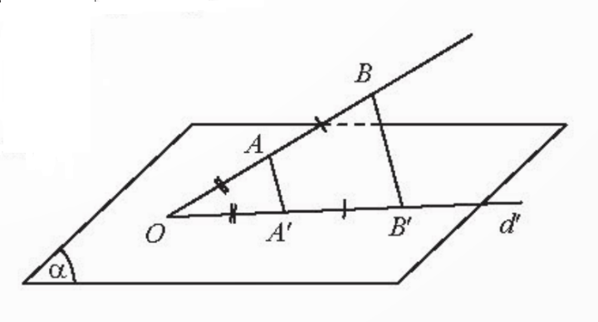
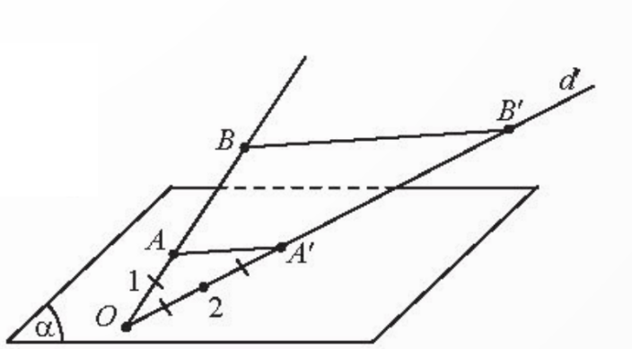
Giải
a) Trên mặt phẳng $(α)$, vẽ đường thẳng $d$ đi qua $O$. Trên $d$ lấy điểm $A^{′}$ sao cho $OA^{′}=OA$.
Chọn $d$ là đường thẳng đi qua $AA^{′}$. Ta có $BB^{′}//AA^{′}$, suy ra $\frac{A^{′}B^{′}}{AB}=\frac{OA^{′}}{OA}=1$. Vậy $A^{′}B^{′}=AB$.
b) Trên mặt phẳng $(α)$, vẽ đường thẳng $d$ đi qua $O$. Trên $d$ lấy điểm $A^{′}$ sao cho $OA^{′}=2OA$.
Chọn $d$ là đường thẳng đi qua $AA^{′}$. Ta có $BB^{′}//AA^{′}$, suy ra $\frac{A^{′}B^{′}}{AB}=\frac{OA^{′}}{OA}=2$. Vậy $A^{′}B^{′}=2AB$.

Slide 47
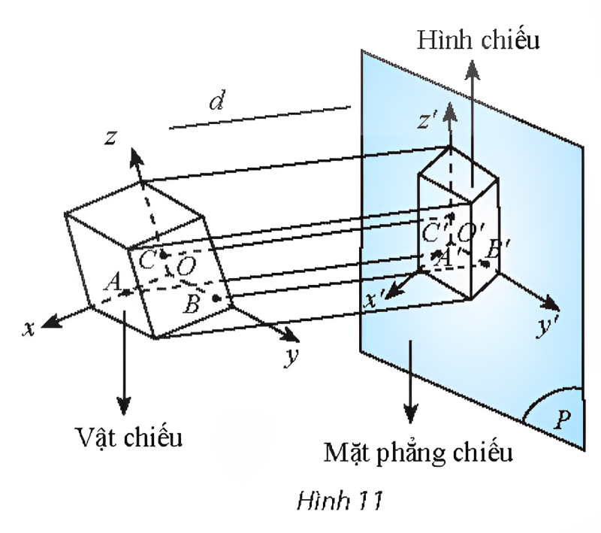
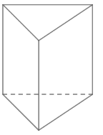
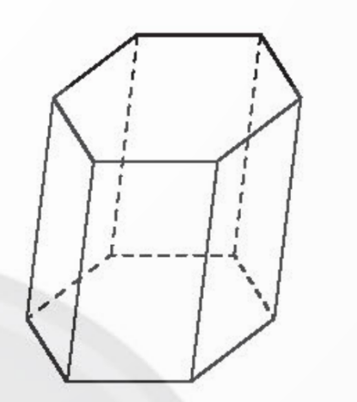
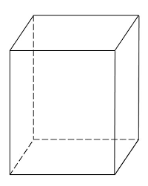
Bài 5. (SGK – tr.126)
Vẽ hình biểu diễn của
a) Hình lăng trụ có đáy là tam giác đều
b) Hình lăng trụ có đáy là lục giác đều
c) Hình hộp
Giải
a)
b)
c)

Slide 48
HƯỚNG DẪN VỀ NHÀ
Ghi nhớ
kiến thức trong bài.
Hoàn thành bài tập trong SBT
Chuẩn bị trước “Bài tập cuối chương IV”

Slide 49
BÀI HỌC KẾT THÚC,
CẢM ƠN CÁC EM ĐÃ LẮNG NGHE

